Slide 1
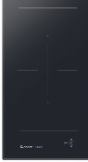
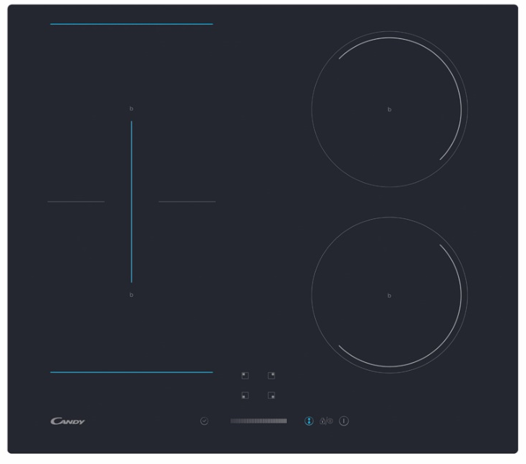
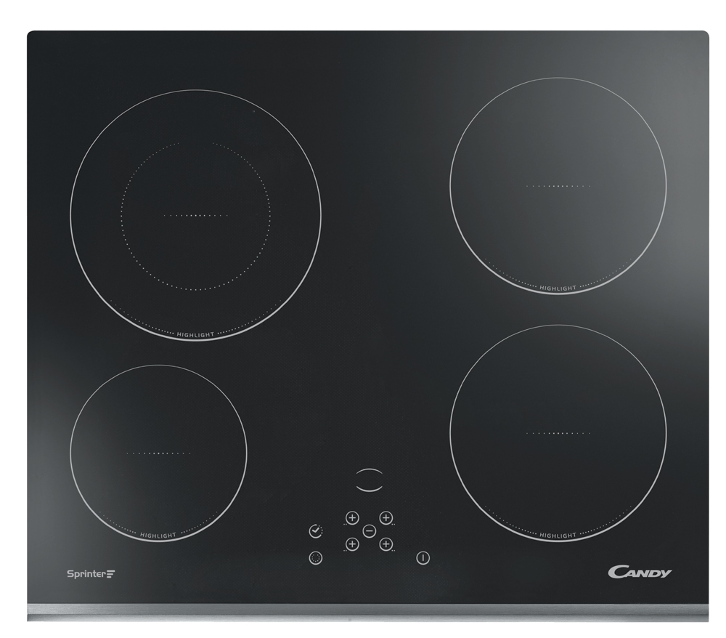


CTP 643 SC
Vestavná indukční deska šíře 60 cm
4 varné zóny, Flexi zóna, Power Management, dotykové ovládání, časovač, dětská pojistka, Booster
Hlavní vlastnosti
Počet varných zón 4
Celkový příkon (W) 7000
Jištění (A) 32
Varné zóny
1x Flexi indukční 398 x 180 mm, 3300 (B 3960) W
nebo 2x samostatně 180 mm 1600 (B 2100) W
1x indukční Ø 180 mm, 1650 (B 2200) W
1x indukční Ø 210 mm, 1600 (B 2100) W
Funkce
Power Management – nastavení příkonu desky od 2 do 7kW
s možností připojení na 230 V, 16 A jistič.
Dotykové ovládání
9 úrovní výkonu
Ukazatel zbytkového tepla
Časovač
Booster (4x)
Bezpečnost
Dětská pojistka
Bezpečnostní automatické vypnutí v případě dlouhodobé nečinnosti
Ochrana před přehřátím
7
kW
Celkový
příkon
60 cm
Flexi zóna
Časovač
TOUCH
SLIDER
Dotykové ovládání SLIDER
CHILD LOCK
Dětská pojistka
Trysky na PB součástí balení
Logistická data
Kód 33801957
EAN 8016361966352
Provedení Rovné hrany
Rozměry výrobku v x š x h (mm) 52 x 590 x 520
Čistá váha výrobku (kg) 12
Rozměry balení v x š x h (mm) 135 x 725 x 675
Hmotnost s obalem (kg) 13
BOOSTER
Okamžité zvýšení výkonu
POWER MANAGEMENT
Nastavení příkonu, možnost připojení na 230V

